Slide 1



الدرس الخامس عشر
أسْمَاء الإشَارَة

Slide 2
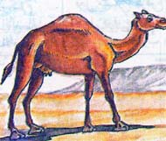
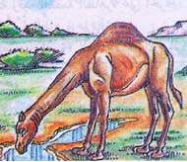
هَذِه ناقةٌ
هَذا جَمَلٌ
ناقةٌ. مُذكَّرٌ أم مُؤنَّثٌ؟
جَمَلٌ. مُذكَّرٌ أم مُؤنَّثٌ؟
- مُفرد مُؤَنَّثٌ.
- مُفرد مُذكَّرٌ.
بأي شيء أشَرْنا إليه؟
بأي شيء أشَرْنا إليه؟
- هَذه.
- هَذا.

Slide 3
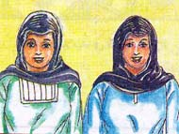
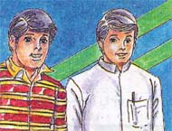
هَاتانِ بنتان
هَذان ولدان
بنتان. مانوعه؟
ولدان. مُفرد أم مثنَّى أم جمع؟
- مثنَّى مؤنَّث.
- مثنَّى مذكَّر.
كيف أشَرْنا إليه؟
بأي شيء أشرنا إليه؟
- هَاتان.
- هَذان.

Slide 4
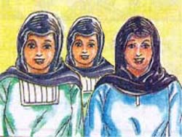
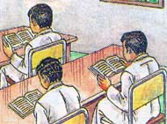
هَؤُلاءِ بناتٌ
هَؤُلاءِ أولادٌ
بناتٌ. مانوعه؟
أولادٌ. مُفرد أم مثنَّى أم جمع؟
- جمع مؤنَّث .
- جمع مذكَّر .
كيف أشَرْنا إليه؟
بأي أداة أشرنا إليه؟
- هَؤلاءِ.
- هَؤلاءِ.

Slide 5
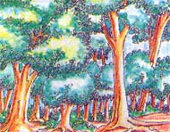
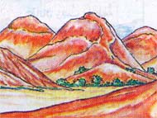
هَذه أشْجارٌ
هَذه جبالٌ
أشْجارٌ. مانوعه؟
جبالٌ. مُفرد أم مثنَّى أم جمع؟
- جمع مؤنَّث لغيرِ العاقل.
- جمع مذكَّر لغير العاقل.
كيف أشَرْنا إليه؟
بأي أداة أشرنا إليه؟
- هَذه.
- هَذه.

Slide 6
أسماء الإشارة
هؤلاء
هاتان
هذان
هذه
هذا
جمع مؤنث
جمع مذكر
مثنى مؤنث
مثنى مذكر
جمع غير العاقل
مفرد مؤنث
مفرد مذكر

Slide 7
ملاحظة:
رفعاً
هذان
نصباً و جراً
هذين
رفعاً
هاتان
نصباً و جراً
هاتين

Slide 8

أسماءُ الإشَارةِ هِيَ:
الخُلاصَة
هَذا : للمفرَد المذكَّر
هَذِه : للمُفردةِ المؤنَّثةِ.
هَذانِ : للمثنَّى المذكَّر.
هَاتَانِ : للمثنَّى المؤنَّث.
هؤلاءِ: لجماعَةِ الذكور أو جَماعَةِ الإناث.
و يُسْتَخْدَمُ اسم الإشارَةِ ( هذِهِ ) في الإشارَةِ إلى جَمْعِ غَيْرِ العاقِلِ.

Slide 9
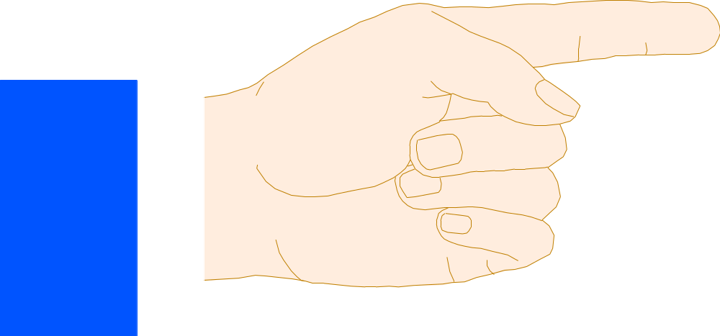
أشر إلى كل من:

Slide 10
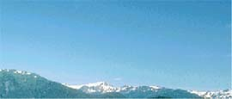
السماء
هذه السماء

Slide 11

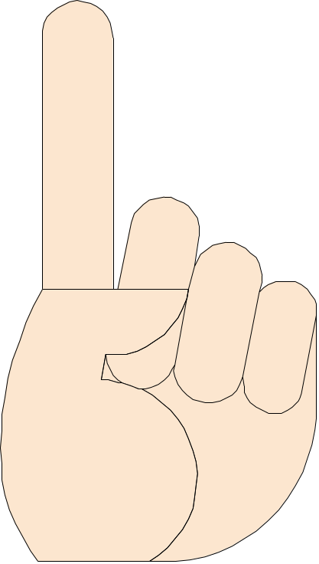
التفَّاحَتان
هاتانِ التُفَّاحَتان

Slide 12
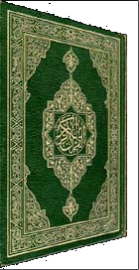
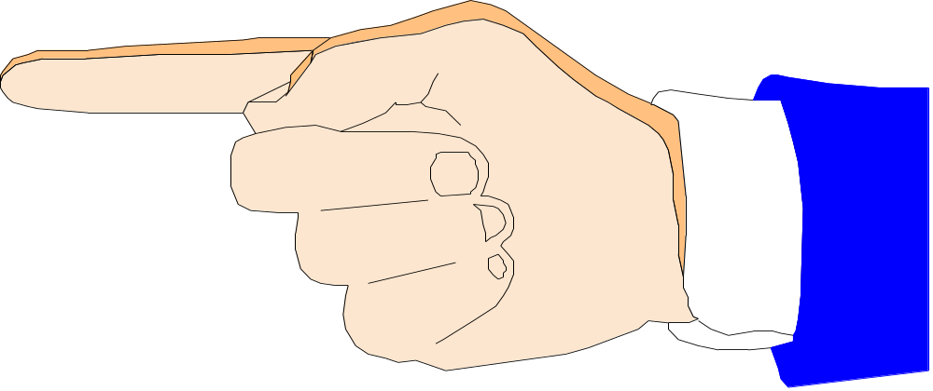
كتابُ اللهِ
هَذا كتابُ اللهِ

Slide 13
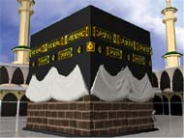
الكعبة
هذه الكعبةُ

Slide 14
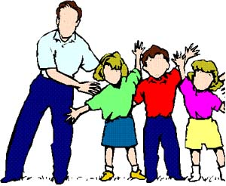
الإخوة
هَؤُلاءِ الإخوة

Slide 15
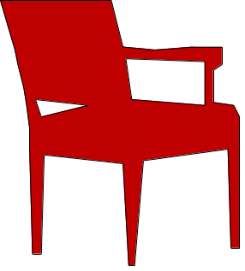
المقاعدُ
هَذِه المقاعدُ

Slide 16
انتهى الدرس

